Slide 1
NEAI
Магазеев Михаил
Алиева Амина
Первая в России платформа для создания персонализированных скинов на iPhone, MacBook и iPad с использованием искусственного интеллекта. Немецкие материалы, промышленная точность, доставка за 3 дня.

Slide 2
КАКУЮ ПРОБЛЕМУ МЫ РЕШАЕМ?
Ситуация на рынке:
В России ежегодно продается ~2,5 млн iPhone и ~500 тыс MacBook (данные М.Видео, 2025)
Средняя стоимость устройства: 100–300 тыс ₽
Срок использования до замены: 2–4 года
Ключевая проблема владельцев премиум-устройств:
1. Царапины снижают стоимость при перепродаже
MacBook с царапинами теряет 15–25% стоимости (данные Avito, 2025)
Потеря при продаже: 20–30 тыс ₽
2. Чехлы портят эстетику
Добавляют объем (+3–5 мм) и вес (+30–50 г)
Скрывают премиальный дизайн устройства
Вызывают перегрев (на MacBook)
3. Отсутствие персонализации
Все устройства выглядят одинаково
Хочется выделиться, показать индивидуальность

Slide 3
Статистика:
+120% рост запросов "скины для MacBook" за 2024–2025 (Яндекс.Wordstat)
68% владельцев премиум-устройств хотят защиту без кейса (опрос vc.ru, 2025)

Slide 4
НАШЕ РЕШЕНИЕ: AI-ПЕРСОНАЛИЗАЦИЯ + ПРЕМИУМ-МАТЕРИАЛЫ
Продукт:
Виниловые скины премиум-класса для iPhone, MacBook, iPad с уникальным AI-дизайном
Как это работает:
ШАГ 1: Клиент создаёт дизайн (30 секунд)
Заходит на сайт → выбирает устройство
Вводит промпт: "Закат над океаном, минимализм"
AI генерирует 4–6 уникальных вариантов
ШАГ 2: 3D-превью в реальном времени
Видит результат на модели своего устройства
Может вращать, приближать, сравнивать варианты
ШАГ 3: Производство и доставка
Печать на немецких материалах ORACAL 970RA + ORAGUARD 290
Промышленная резка (точность ±0,1 мм)
Доставка СДЭК/Boxberry: 2–5 дней

Slide 5
Ценности для клиента:
✅ Защита корпуса — от царапин, потертостей, УФ (срок службы 3+ года)
✅ Уникальность — ни у кого такого дизайна не будет (AI генерирует индивидуально)
✅ Сохранение эстетики — толщина 0,16 мм (в 20 раз тоньше чехла), не чувствуется
✅ Снимается без следов — можно менять дизайн или вернуть оригинальный вид
✅ Возврат средств — сохраняет стоимость устройства (+20–30 тыс ₽ при перепродаже)

Slide 6
ПОЧЕМУ МЫ ЛУЧШЕ КОНКУРЕНТОВ
Параметр | AI Skins Lab | dBrand (зарубеж) | Местные продавцы | Кейсы/чехлы
Уникальность дизайна | ✅ AI-генерация | ❌ Готовая коллекция | ❌ Типовые | ❌ Стандартные
Материалы | ✅ ORACAL 970RA (Германия) | ✅ 3M/Avery | ❌ Китайский винил | ❌ Пластик
Точность резки | ✅ ±0,1 мм | ✅ ±0,1 мм | ❌ ±0,2–0,5 мм | —
Доставка в РФ | ✅ 2–5 дней | ❌ Не доставляют | ✅ 5–14 дней | ✅ 1–3 дня
Цена | 1 500–2 000 ₽ | 3 500 + 1 500 доставка | 500–1 200 ₽ | 1 000–3 000 ₽
Толщина | ✅ 0,16 мм | ✅ 0,15 мм | ❌ 0,3+ мм | ❌ 3–5 мм
Снятие без следов | ✅ Да | ✅ Да | ❌ Остается клей | —
Срок службы | ✅ 3+ года | ✅ 3+ года | ❌ 3–6 месяцев | ✅ 1–2 года

Slide 7
ОБЪЁМ И ПЕРСПЕКТИВЫ РЫНКА
Размер рынка (метод TAM-SAM-SOM):
PAM (Потенциальный рынок):
18 млн владельцев премиум-устройств в РФ × 2 500 ₽ = 45 млрд ₽/год
TAM (Доступный рынок):
5 млн активных пользователей 18–35 лет × 2 500 ₽ = 12,5 млрд ₽/год
SAM (Обслуживаемый рынок):
2 млн (Москва, СПб, города-миллионники) × 2 500 ₽ = 5 млрд ₽/год
SOM (Целевая доля через 2 года):
0,5% от SAM = 25 млн ₽/год (10 000 заказов)

Slide 8
Драйверы роста
✅ Выход новых моделей iPhone/MacBook (2–3 млн продаж/год в РФ)
✅ Тренд на персонализацию и уникальность
✅ Уход зарубежных брендов → окно возможностей
✅ Рост интереса к AI-технологиям

Slide 9
ТРАЕКТОРИЯ РАЗВИТИЯ ПРОЕКТА
Период | Продаж (шт) | Выручка (₽) | Маржа (%)
Q1 (MVP) | 300 | 750 000 | 60%
Q2–Q3 (Масштабирование) | 1 200 | 3 000 000 | 65%
Q4–Q5 (Расширение) | 4 000 | 10 000 000 | 68%
Q6–Q8 (Экспансия) | 10 000 | 25 000 000 | 70%
ИТОГО (2 года) | 15 500 | 38 750 000 | ~67%

Slide 10
Ключевые цели и этапы
Месяцы 1–3: Запуск MVP, тестовые продажи, отладка производства
Месяцы 4–9: Масштабирование маркетинга (таргет, блогеры) → 100+ продаж/мес
Месяцы 10–18: Расширение линейки (Samsung, iPad Air), запуск B2B-сегмента
Месяцы 19–24: География (СНГ), франчайзинг,

Slide 11
АНАЛИЗ КОНКУРЕНТНОЙ СРЕДЫ
1. dBrand (Канада) — эталон премиум-сегмента
Сильные стороны: Узнаваемый бренд, лояльная аудитория,
Слабые стороны: Не доставляют в РФ, нет AI-персонализации, высокая цена с доставкой
Наше превосходство: Локальное производство, AI-генерация, быстрая доставка
2. Slickwraps (США)
Сильные стороны: Широкий выбор текстур
Слабые стороны: Аналогично dBrand — недоступны в РФ
Наше превосходство: Доступность, скорость
3. Местные мелкие производители (WB,OZON)
Сильные стороны: Низкая цена (500–1 200 ₽)
Слабые стороны: Китайский винил, резка неточная, типовые дизайны, низкое качество печати
Наше превосходство: Премиум-материалы, промышленная точность, уникальность через AI

Slide 12
АНАЛИЗ КОНКУРЕНТНОЙ СРЕДЫ
Косвенные конкуренты:
Кейсы/чехлы (Pitaka, Apple) — защищают, но добавляют объем
Самоклейка с AliExpress — дешево, но низкое качество

Slide 13
ФИНАНСОВАЯ МОДЕЛЬ ПРОЕКТА
Статья | Сумма, ₽ | Доля
Разработка сайта + AI-интеграция | 70 000 | 27%
IT-инфраструктура (хостинг, GPU) | 50 000 | 13%
Маркетинг (первая волна) | 100 000 | 20%
Материалы + упаковка (тестовая партия) | 150 000 | 16%
Юридические, регистрация | 50 000 | 7%
Резерв | 50 000 | 6%

Slide 14
Юнит-экономика (на примере MacBook 14"):
Показатель | Значение
Цена продажи | 2 400 ₽
Себестоимость производства (полиграфия) | 1000 ₽
Упаковка + доставка | 300 ₽
Валовая маржа | 1 100 ₽ (45%)
CAC (стоимость привлечения клиента) | 400 ₽
Чистая прибыль с заказа | 700₽

Slide 15
ВОЗМОЖНЫЕ РИСКИ И СПОСОБЫ ИХ СНИЖЕНИЯ
Риск | Вероятность | Влияние | Меры минимизации
Низкая конверсия в покупку | Средняя | Высокое | - A/B-тестирование сайта - Улучшение UX/UI - Бесплатные тестовые образцы для блогеров
Качество производства (партнёр-полиграфия) | Средняя | Высокое | - SLA с партнёром (гарантия качества) - Выборочный контроль каждой партии - Резервный партнёр (план Б)
Высокий CAC (дорогое привлечение) | Средняя | Среднее | - Фокус на органический трафик (SEO, контент) - Реферальная программа - Партнёрства с блогерами
Появление крупных конкурентов | Низкая | Среднее | - Быстрый захват рынка (first-mover advantage) - Патентование AI-пайплайна - Лояльная аудитория через комьюнити
Отток ключевых сотрудников | Низкая | Высокое | - Мотивация через долю в прибыли - Опционы для команды - Документирование процессов

Slide 16
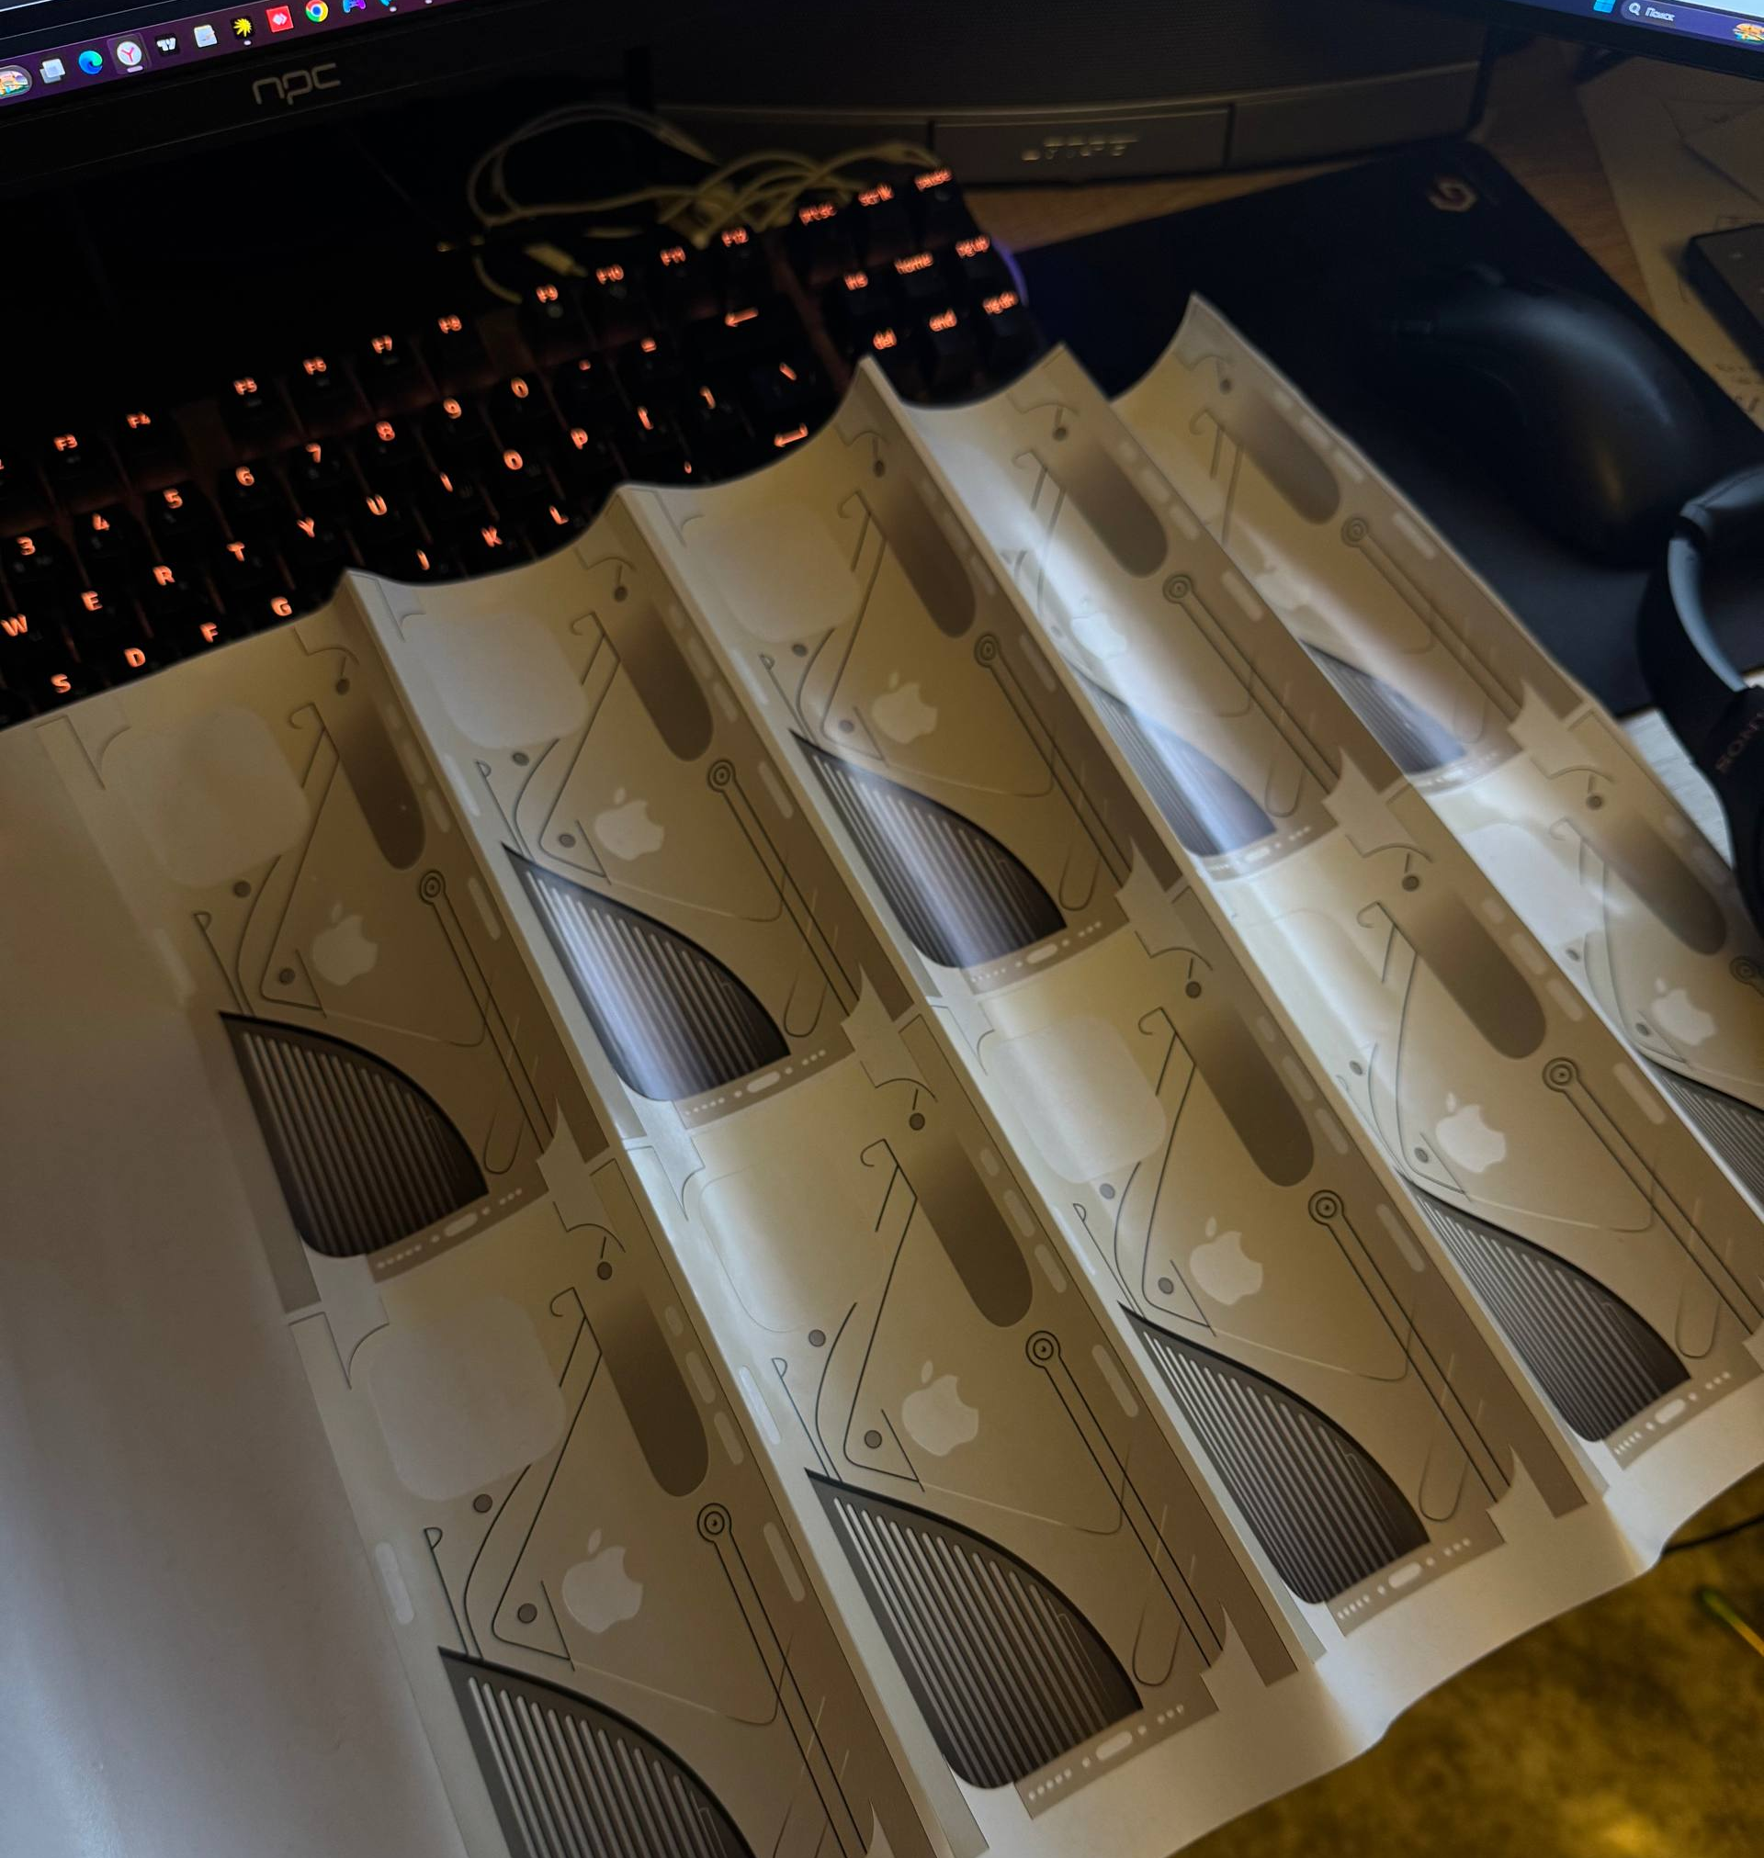

На данный момент уже существует работающий прототип

Slide 17
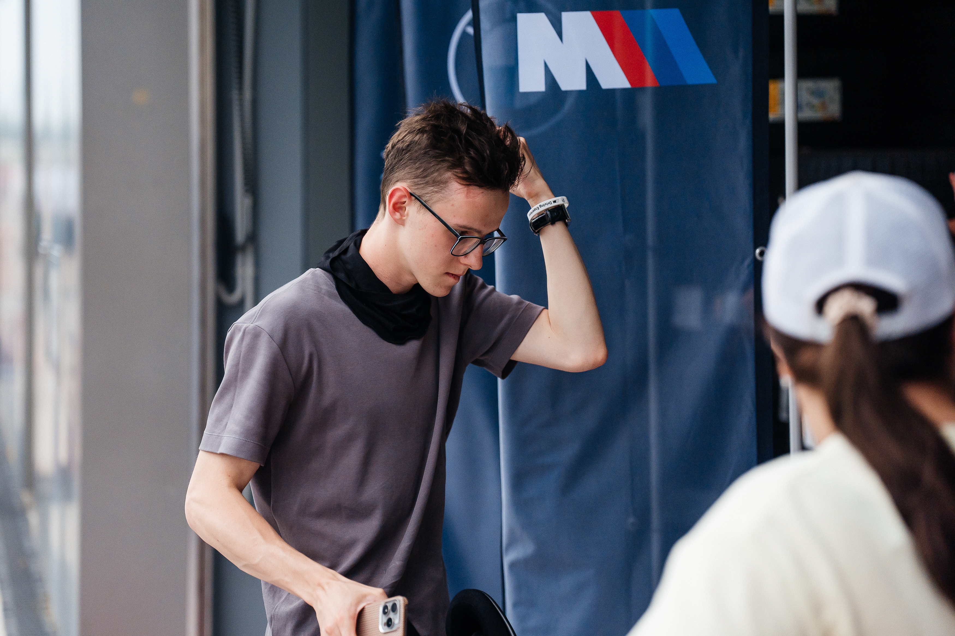
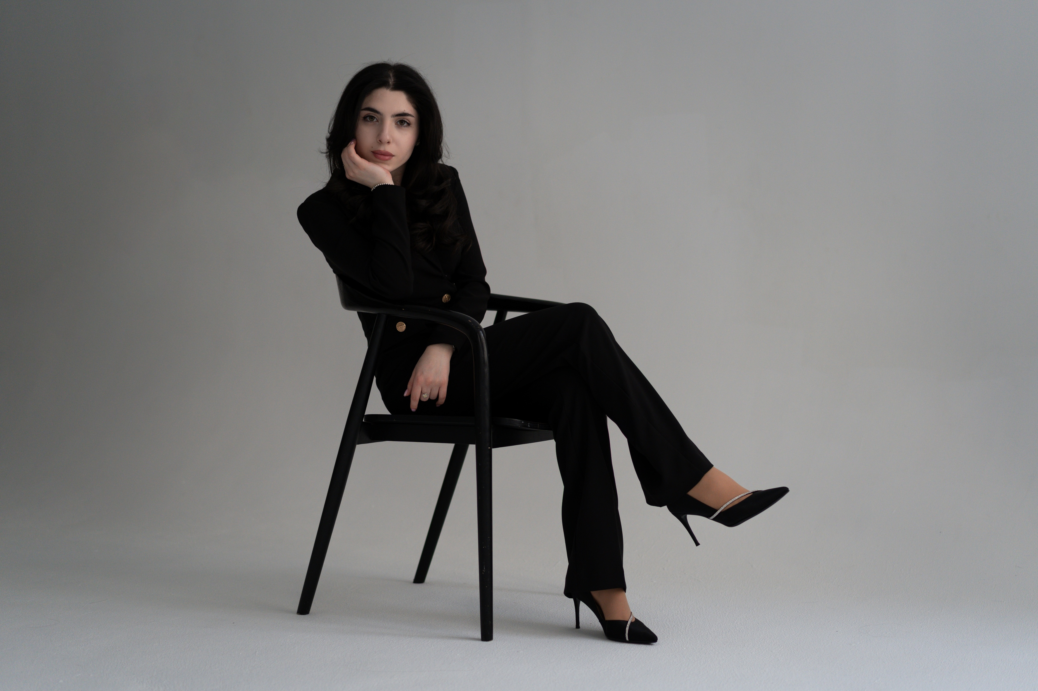
КТО МЫ
Магазеев Михаил
CEO, основатель
Алиева Амина
Маркетолог / Контент-мейкер

Slide 18
СВЯЖИТЕСЬ С НАМИ
📧 Email: Mikhail.magazeev@mail.ru
📱 Телефон: +7 987 669 42 85
💬 Telegram: Magazeev_com

